Slide 1



Data Intelligence

Slide 2





APRESENTAÇÃO
Colaboradores & Estrutura
Business Intelligence + Data Science
Andressa Junges
Coordenadora
Leticia Glass
Cientista de Dados
andressa.junges@adtail.ag
leticia.glass@adtail.ag
Renan Escobar
Analista
Luiz Otávio
Jumper
Mylena Borges
Analista
renan.escobar@adtail.ag
luiz.otavio@adtail.ag
mylena.borges@adtail.ag

Slide 3
Tópicos
Vantagens
Ferramenta - Sheets
Vantagens
Interface
Usabilidade
Funcionalidades
Compartilhamento e Configurações
Dicas

Slide 4
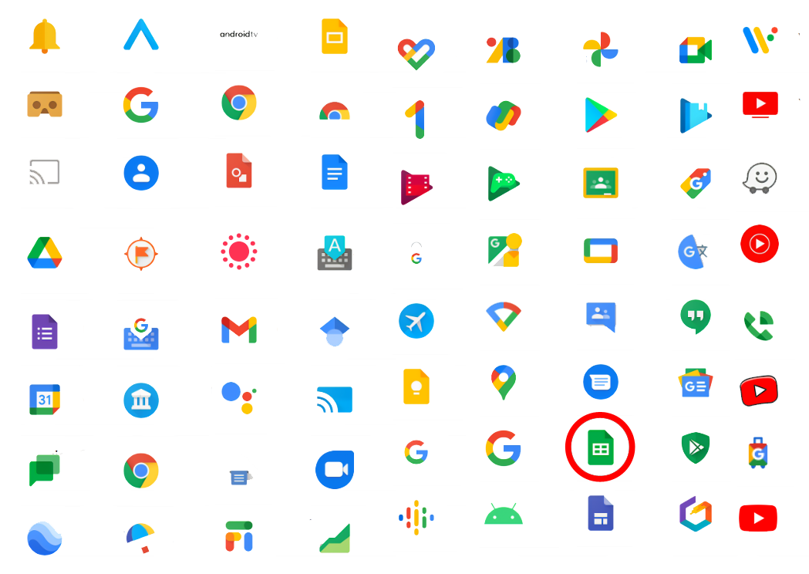
INTRODUÇÃO

Slide 5
Data & Tech
Vantagens
Não há necessidade de instalar softwares para uso
Serviço em Nuvem
Uso Gratuito
Conexão nativa para exportação de dados com outras ferramentas disponibilizadas pelo Google
Compartilhamento com outros usuários

Slide 6
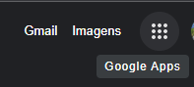
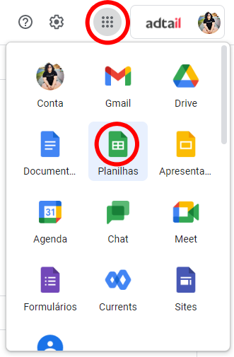
Data & Tech
Como acessar?

Slide 7
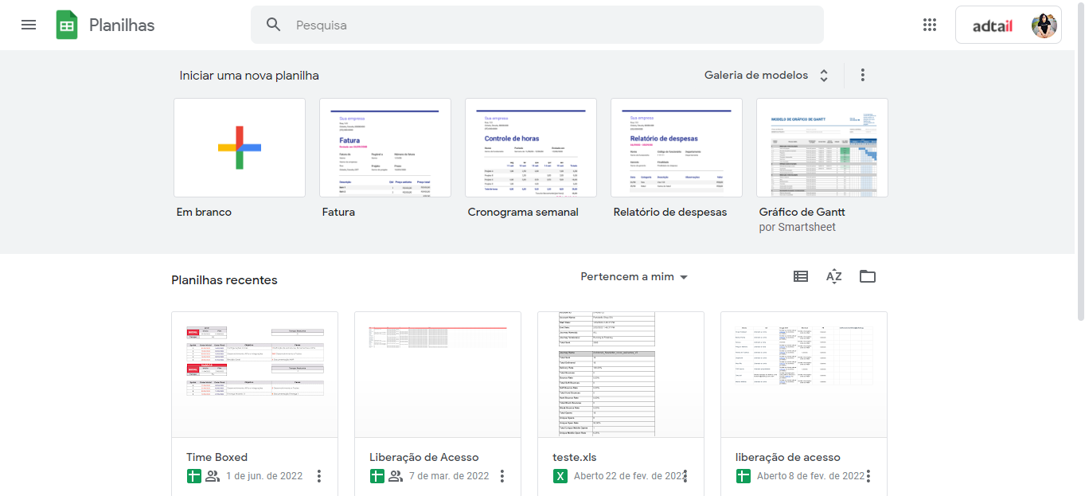
Página Inicial
https://docs.google.com/spreadsheets/u/0/

Slide 8
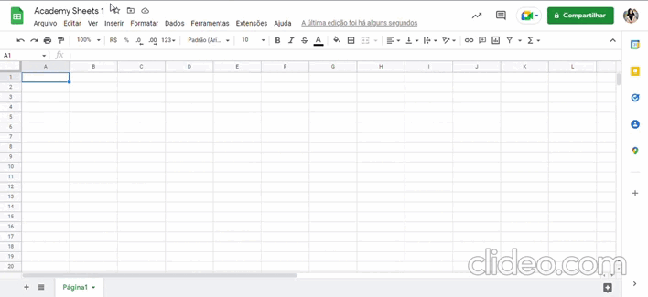
Interface
Colunas - 18.278
Linhas - 10 milhões
Célula
Gerenciador de Intervalos
Barra de Fórmula
Abas
Lista de abas

Slide 9
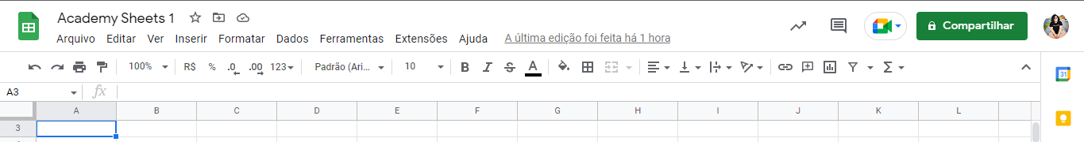
Interface
1 Menu principal
Configurações em todo o arquivo ou em um determinado conjunto de dados.
2 Campo de configurações
Configurações aplicada a célula ativa, ou conjunto de dados selecionados ativos.

Slide 10
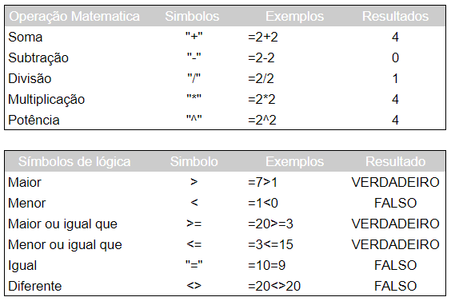
Símbolos
Operações Matemáticas
Símbolos Matemáticos
Funções e fórmulas do Excel em inglês e português (parte 1) (aprenderexcel.com.br)
Funções e fórmulas do Excel em inglês e português (parte 2) (aprenderexcel.com.br)

Slide 11

Usabilidade
Obter Conhecimento!
Selecionar Dados Alvos
Processar
Sintetizar (Sumarizar)
Minerar
interpretar e avaliar os resultados

Slide 12
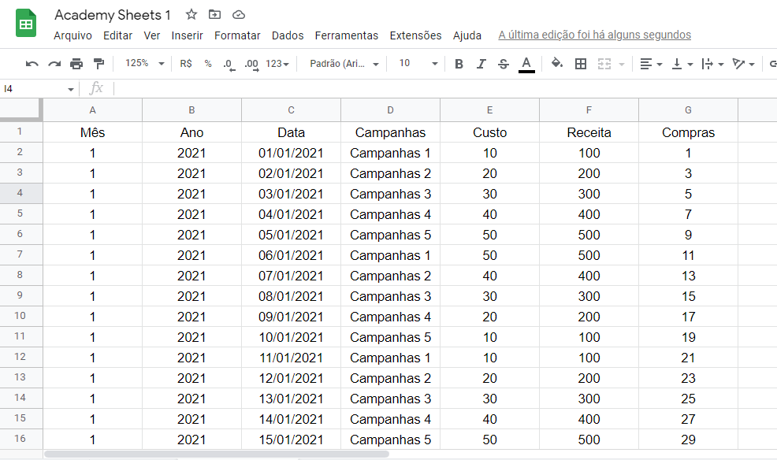

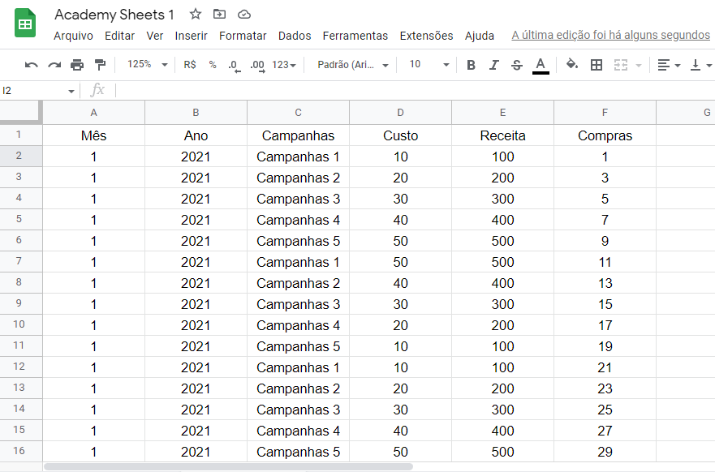
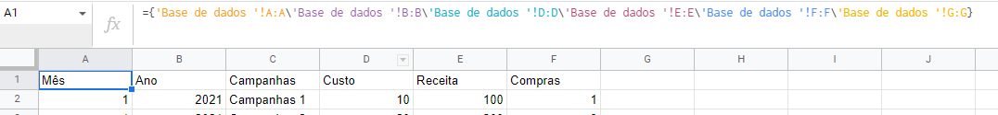
Selecionar Dados Alvos
Onde se quer chegar?
Qual o mês e ano que o custo foi maior? Qual o mês e ano que a receita foi maior? Qual campanha teve mais compra no ano 2021?

Slide 13
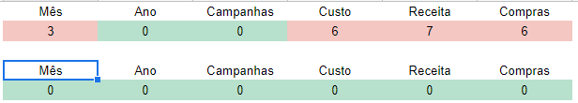

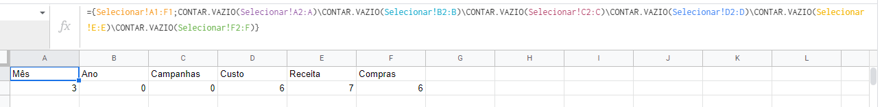
Processar
Verificar se as informações estão completas!
Muitas das bases normalmente vêm com dados faltantes ou inconsistentes, os quais devem ser ajustados conforme os princípios da consulta, para evitar os chamados ruídos. Por exemplo, em uma base que contém dados nulos, estes devem ser corrigidos ou removidos, dependo do objetivo da mineração.

Slide 14
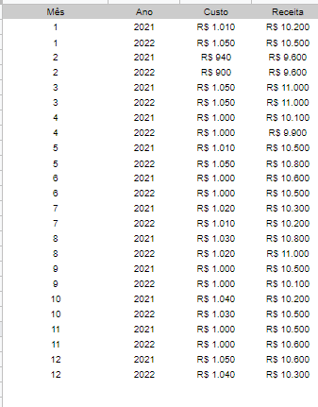

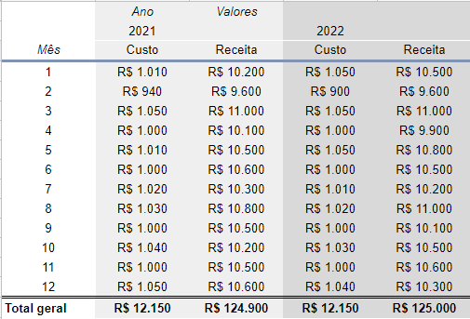
Sintetizar
Reduzir os dados a um parâmetro geral.
Formula:
Query
Funcionalidade
Tabela dinâmica

Slide 15
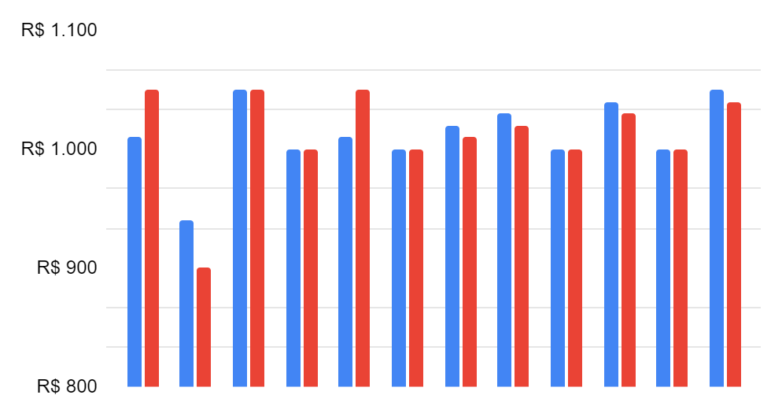
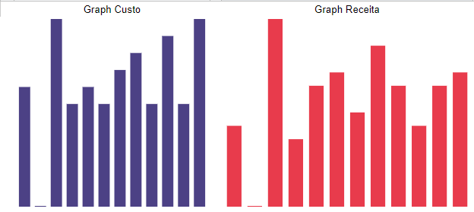
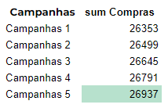
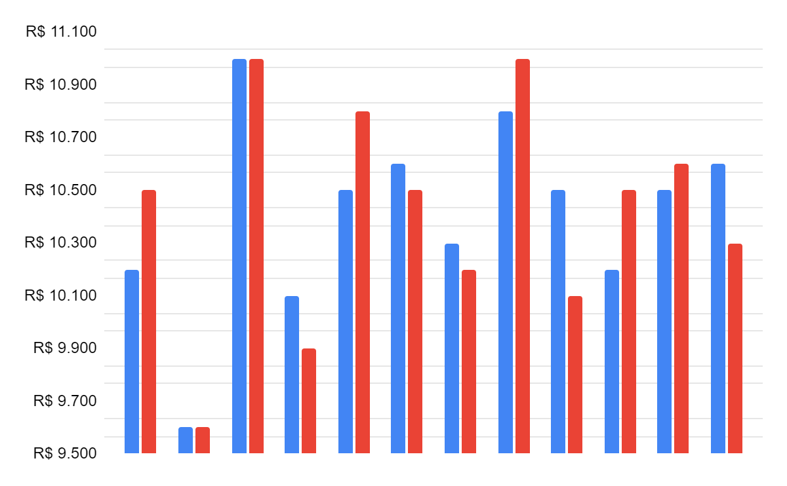

Minerar
Definir Padrões
Formula:
Sparkline
Funcionalidade
Gráficos

Slide 16
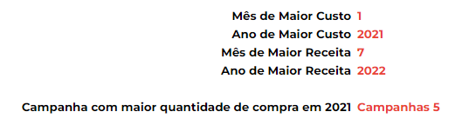

Interpretar e Avaliar
Conhecimento.
Qual o mês e ano que o custo foi maior? Qual o mês e ano que a receita foi maior? Qual campanha teve mais compra no ano 2021?

Slide 17
Funcionalidade
Tabela Dinâmica
Formatação Condicional
Gráficos
Extensões
AppScrip

Slide 18
Compartilhamento e Configurações
Compartilhamento
Determinam quem pode ver ou editar os arquivos Configurações.
Permite que um determinado grupo visualize o arquivo. Limitar configurações como permissões e compartilhamento, remoção da opção de download, imprimir e copiar.

Slide 19
DICAS
Compreenda com clareza sua finalidade
Verifique quais dados precisa para alcançar seu objetivo
Organize os dados de uma forma compreensível e com boa estética.
Destaque os dados importantes.

Slide 20
Obrigada!
https://docs.google.com/spreadsheets/u/0/
Academy Sheet

